Slide 1


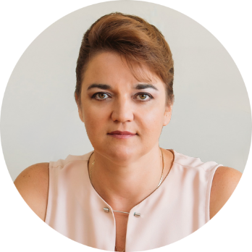
ДОРОЖНАЯ ИНФРАСТРУКТУРА ДЛЯ ВЫСОКОАВТОМАТИЗИРОВАННОГО И БЕСПИЛОТНОГО ТРАНСПОРТА
Как автомобилю не потерять связь с «умной» дорогой
Докладчик: генеральный директор, к.т.н,
Бибикова Елена

Slide 2


«СМАРТС» НА СТЫКЕ ОТРАСЛЕЙ
Автодорожной
ИТ и Телекоммуникационной
Проектирование объектов связи и ИТС
Система «мониторинга автомобильных дорог на базе распределенного акустического сенсора»
Интеллектуальные транспортные системы «умной» дороги и V2X
Создание «автодорожной телекоммуникационной инфраструктуры»
Разработка и внедрение системы управления географически распределенными ЦОДами
Предоставление облачных сервисов и размещение оборудования в собственных коммерческих ЦОДах
Квантовые коммуникации
Производство устройств квантового распределения криптографических ключей
10 предприятий
30 лет работы
245 сотрудников

Slide 3
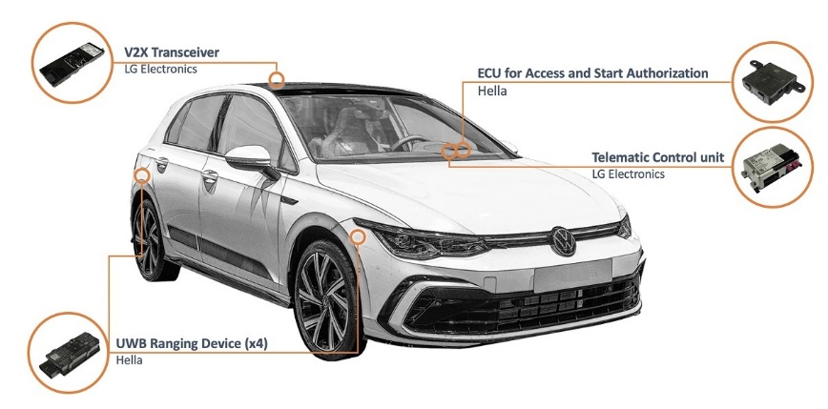
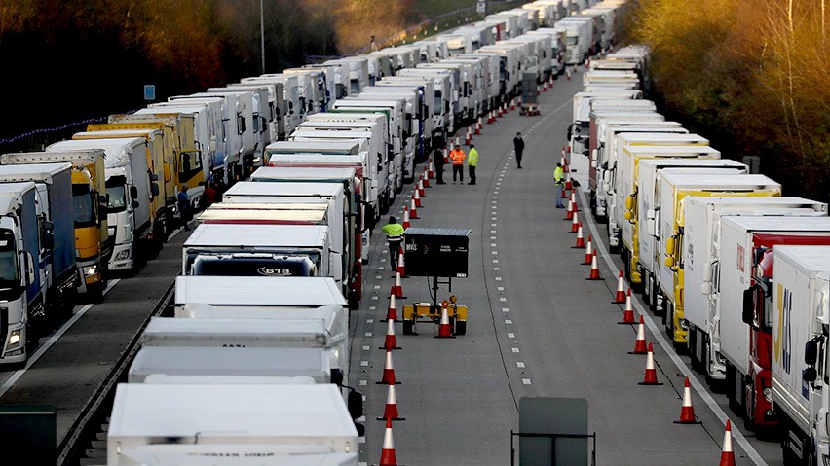
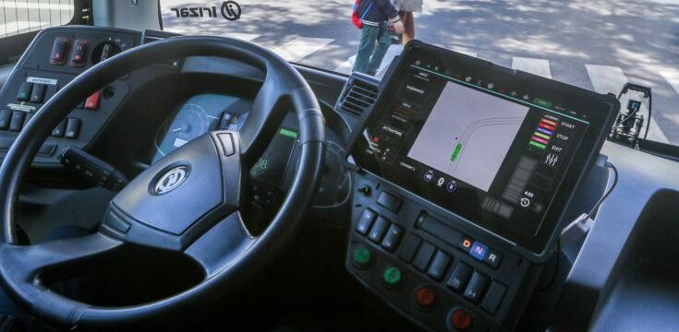
Мировой опыт
запуска беспилотного транспорта
Все автомобили WW Golf оснащаются штатным оборудованием V2X с 2020. Конкурсы на поставку штатного оборудования V2X уже проводят: BMW, DAIMLER, Volvo, SCANIA, Honda, Toyota.
Компания TuSimple планирует выпустить на дороги Китая 5000 робофур уже в 2021 г. Беспилотные фуры TuSimple за последние 18 месяцев тестирований проехали на автопилоте 45 тыс. км без происшествий.
  В испанском городе Малага в марте 2021 года начал курсировать беспилотный автобус.
На фото всего 90 фур, 5000 грузовиков - это 55 таких фото.

Slide 4
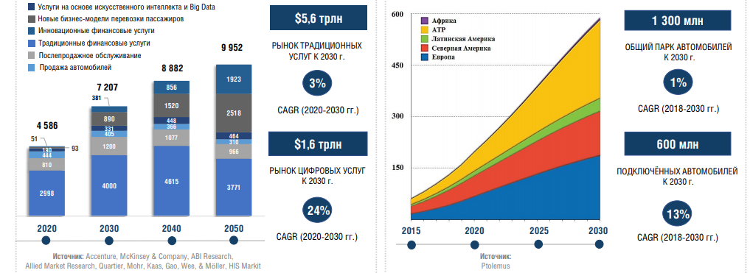
Мировые тенденции цифровизации автодорог
В середине 2020 года более 50 стран, включая большинство стран Евросоюза, подписали соглашения, которые будут регулировать правила использования беспилотников 3-го уровня автономности.
Ключевой тренд рынка – рост доли цифровых услуг и количества подключенных автомобилей
Традиционные и цифровые услуги:
Объем рынка , млрд $
Количество подключенных автомобилей,
млн ед.
Наиболее перспективным направлением для реализации проектов становится
СОЗДАНИЕ ПУНКТОВ И УСЛУГ НА ФОРМИРУЮЩЕМСЯ СЕГОДНЯ РЫНКЕ «БОЛЬШИХ» АВТОМОБИЛЬНЫХ ДАННЫХ.

Slide 5
Спасение жизней
Статистика аварий
Травмы
V2X
для снижения
аварийности
Летальные исходы
0%
10%
20%
30%
40%
50%
Боковое столкновение
эффективен
с фазы 2
Столкновение сзади
эффективен
с фазы 1
эффективен
с фазы 2
Лобовое столкновение
эффективен
с фазы 2
Аварии на поворотах
0%
10%
20%
30%
40%
50%

Slide 6
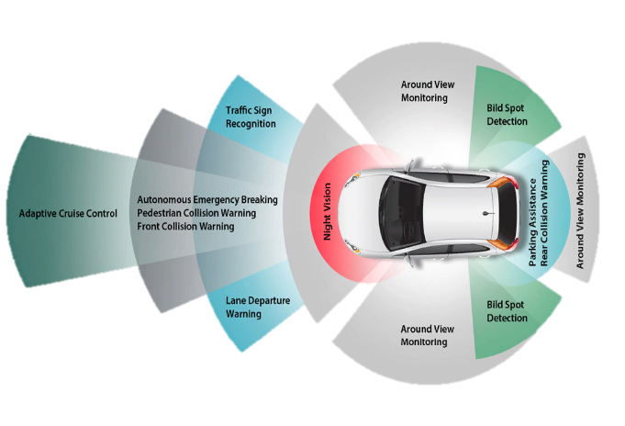
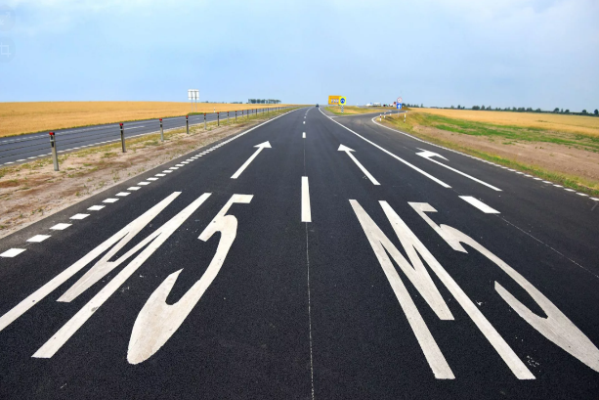
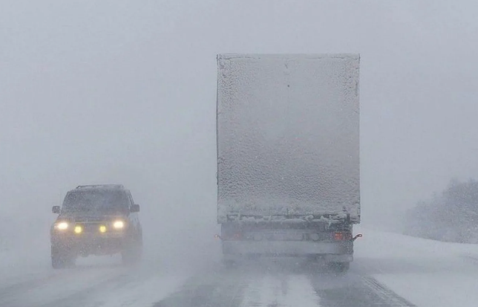
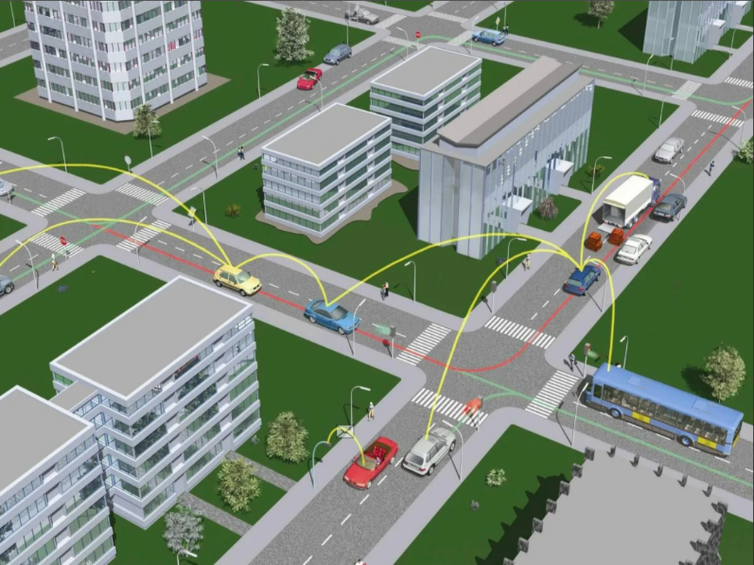
Проблемы индивидуального восприятия
беспилотниками дорожной обстановки
Современные автомобили имеют множество датчиков, камер, радаров, но все они имеют ограниченную видимость из той точки, где находится ТС.
Опасную дорожную ситуацию, не видимую одним автомобилем, могут видеть другие автомобили, восприятие дорожной обстановки может быть коллективным.
Безопасность на дороге можно повысить, если участники дорожного движения станут обмениваться информацией о видимой ими дорожной обстановке в реальном времени.
Любой, даже старый автомобиль, может получать информацию о дорожной обстановке, если он подключен к V2X.

Slide 7
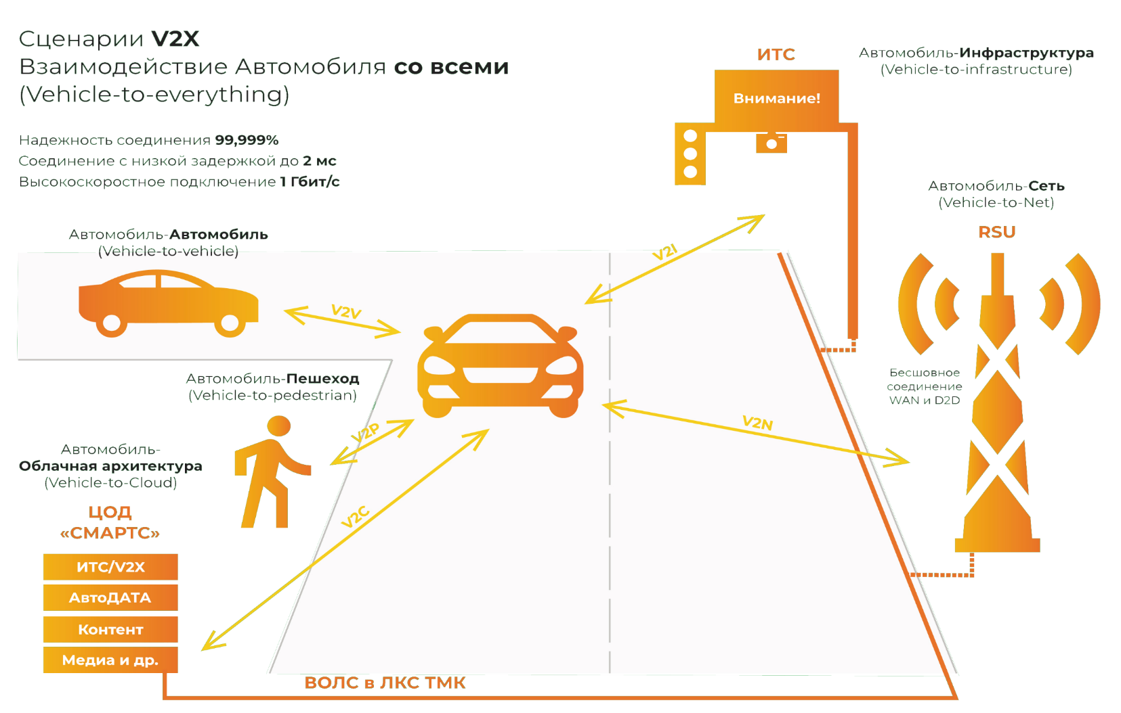
Инфраструктура V2X
V2X (vehicle to everything communications – взаимодействие автомобиля со всеми) - технология связи использует беспроводную локальную сеть и работает непосредственно c:
транспортными средствами V2V (vehicle-to-vehicle),
инфраструктурой V2I (vehicle-to-infrastructure ),
пешеходами V2P (vehicle-to-pedestrial ),
сетями V2N (vehicle-to-net),
облачными сервисами V2С (vehicle-to-cloud )
и т.д.
Технология V2X описана стандартами ETSI (European Telecommunications Standards Institute - Европейский институт по стандартизации в области телекоммуникаций)
Связность инфраструктуры V2X обеспечивается высокоскоростными каналами связи с минимальными задержками на базе ВОЛС.
ЦОД

Slide 8
Стандарты
Существующие и планируемые технологии V2X
V2X
DSRC (выделенная связь ближнего действия) является разновидностью технологии Wi-Fi, ETSI ITS-G5 (Европа)
Cellular (3GPP C-V2X, сотовая связь)
IEEE 802.11p
IEEE 802.11bd
(планируется)
LTE-V2X
5G NR-V2X*
(планируется)
*NR означает New Radio
Сравнение технологий V2X
 | 802.11p | LTE V2X | 802.11bd | 5G NR
Frequency | 5.85-5.925 GHz | 5.85-5.925 GHz With optional support for cellular radio | 5.85-5.925 GHz | 5.85-5.925 GHz With optional support for cellular radio
Channel size | 10/20Mhz | 10/20Mhz | 10/20Mhz | 10/20/40/60/80/100/…Mhz
Latency | <100ms (average) | <50ms (average) | 0,5-10ms (300m range) 10-100ms (0,3-2km range) | 0,5-10ms (500m range) 10-100ms (0,5-2km range)
Range | ~1km | ~1km | ~2km | ~2km
Relative speed | <=500rmh | <=500rmh | <=500rmh | <=500rmh
Data rate | ~15Mbs | ~13-16Mbs | ~15-23Mbs | ~30-60Mbs
Packet size | 100-1500 bytes | 100-1500 bytes | 100-1500 bytes | 100-1500 bytes

Slide 9


Частоты
и дальность связи
Частоты, выделенные для ИТС в РФ
Диапазон | Документ | Условия использования
5855-5925 МГц | Решение ГКРЧ №11-11-01-2 от 10.03.2011 | Придорожные до 2 Вт (необходимы РИЧ и регистрация), автомобильные до 0,1 Вт
5795-5815 МГц | Приложение 12 к решению ГКРЧ №07-20-03-001 от 03.05.2007 в редакции ГКРЧ №08-24-01-001 от 28.04.2008 | Max 0,2 Вт, без РИЧ, без регистрации
63-64 ГГц | Решение ГКРЧ №10-06-03-2 от 19.02.2010 | Max 10 Вт, без РИЧ, без регистрации
Ch 175
alternative
(20 MHz)
Ch 181
alternative
(20 MHz)
Reserved
 | Ch 172 SCH | Ch 174 SCH | Ch 176 SCH | Ch 178 SCH | Ch 180 SCH | Ch 182 SCH | Ch 184 SCH
5,850
5,855
5,865
5,865
5,885
5,895
5,905
5,915
5,925
Spectrum (GHz)
Зона покрытия RSU в городе:
Зона покрытия RSU вне города:
RSU
V2I
V2V
RSU
V2I
V2V
OBU
OBU
OBU
OBU
~500 м
~300 м
~800 м
~400 м

Slide 10

Точность позиционирования
Проблема: точность позиционирования беспилотных ТС на автомобильной дороге.
Решение: V2X с технологией RTK.
Real Time Kinematic (RTK, кинематика реального времени) — совокупность приёмов и методов получения плановых координат и высот точек местности сантиметровой точности с помощью спутниковой системы навигации, посредством получения поправок с базовой станции, принимаемых мобильной аппаратурой.
OBU использует эти поправки для точного определения местоположения (до нескольких сантиметров в плане и по высоте)
Спутниковые группировки
придорожная базовая станция
RSU
бортовое устройство
OBU
Поправки
Получение актуальных карт высокой четкости для движения беспилотных автомобилей так же решается с использованием передачи данных по V2X.

Slide 11
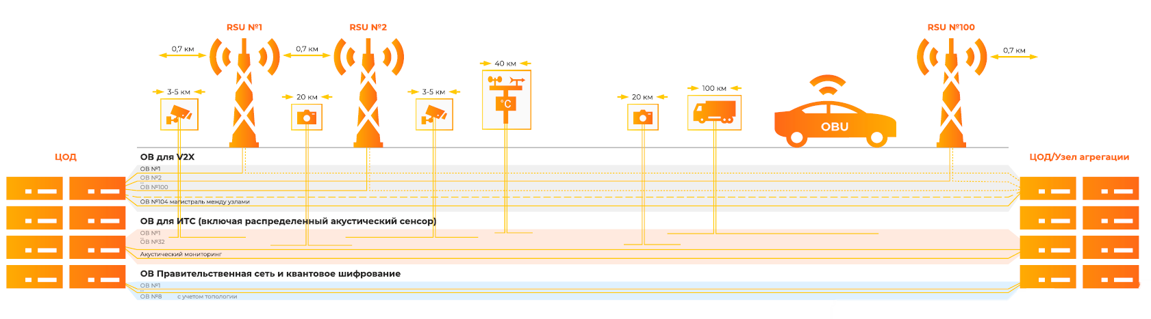
Требуемая емкость оптических линий
современной телекоммуникационной инфраструктуры автодорог
…
…
Структурная схема вдоль ВОЛС и ИТС автодороги на участке в 70 км
Сети для V2X, ИТС, Квантового шифрования, Правительственной связи необходимо физически разделять по независимым ВОК большой емкости.

Slide 12
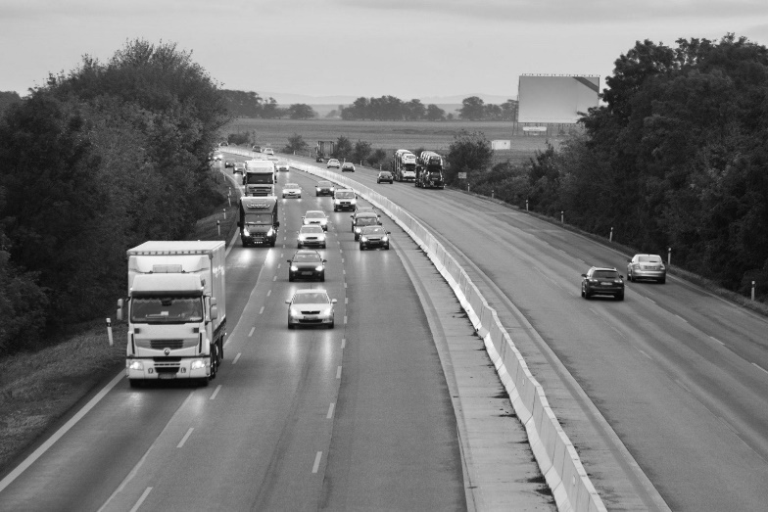




Акустический мониторинг
для повышения безопасности дорожного движения
Наличие ВОЛС в обочине автодороги с использованием программно-аппаратного комплекса «Акустический мониторинг» позволяет определять в режиме реального времени:
"Водопад сырых данных" от ПАК "Акустический мониторинг" – развертка сигнала во времени вдоль автомобильной дороги
скорость транспортного потока, количество автомобилей;
превышения скорости, заторы, съезды на обочину;
проведение дорожных работ;
движение тяжелой техники;
проникновения в колодцы кабельной канализации;
земляные работы;
пешеходов на обочине и проезжей части автодорог;
качество дорожного покрытия;
и др.
В основе работы системы лежит принцип
когерентной рефлектометрии

Slide 13


Акустический мониторинг
для повышения безопасности дорожного движения
Акустический мониторинг - уникальное решение, которое позволяет контролировать протяженные объекты без подключения к энергетической инфраструктуре. Одно волокно в волоконно-оптическом кабеле заменяет собой тысячи датчиков. Система позволяет с точностью от 1 до 10 метров фиксировать одновременно множество событий на всем протяжении рубежа.
Распределенного акустического сенсора (РАС) – это одно стандартное оптическое волокно в кабеле, которое заменяет собой тысячи датчиков.
ЛКС ТМК
ВОЛС ― РАС
Охранная зона
Подсистема обучаема и может распознавать полезные сигналы и шумы (библиотека типов источников вибрации дополняется при необходимости; дополнение производится на этапе наладочных работ и опытной эксплуатации).

Slide 14
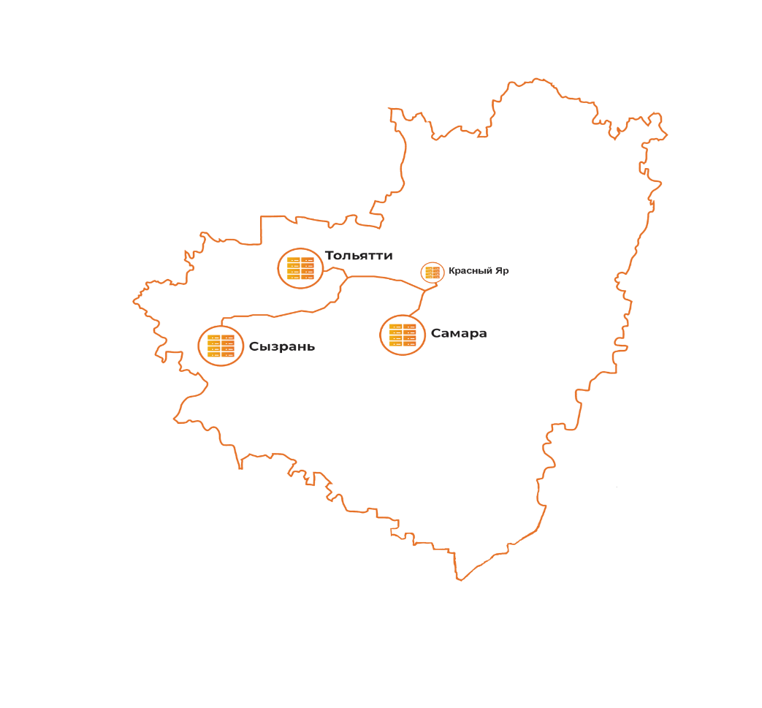
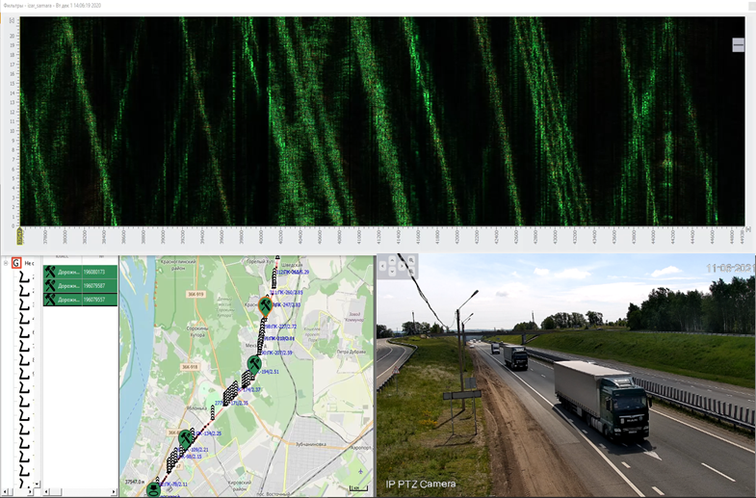

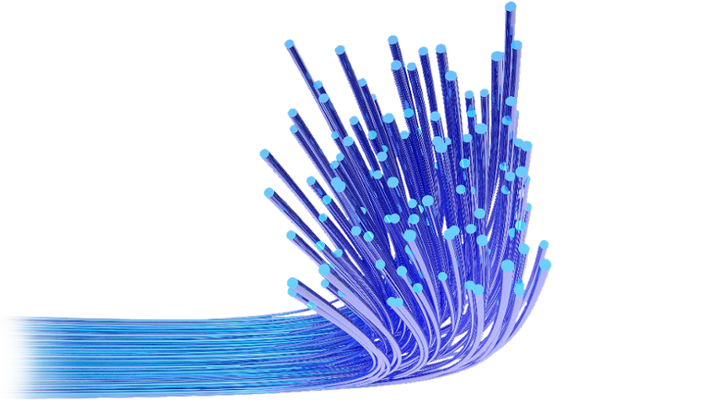


Акустический мониторинг
для повышения безопасности дорожного движения
25 декабря 2019 года проект «СМАРТС»: «Система мониторинга автомобильных дорог на базе распределенного акустического сенсора» победил в конкурсе РФРИТ в рамках проекта «Цифровые технологии».
К концу 2021 система будет внедрена на федеральной дороге М-5 между городами Самара, Тольятти, Сызрань и интегрирована с Интеллектуальной транспортной системой.
Гео-информационная система – обеспечивает интуитивно понятный интерфейс мониторинга и управления системой
Видеофиксация – камеры мониторинга автодорог и фото-видео фиксации нарушений ПДД обогащают данные акустического мониторинга и помогают с большой долей вероятности привязывать детектируемые событии к конкретному автотранспорту
Акустический мониторинг по ВОК (распределенный акустический датчик) на 50-70 км
устойчив к внешним воздействиям электростатических разрядов и электромагнитных полей

Slide 15


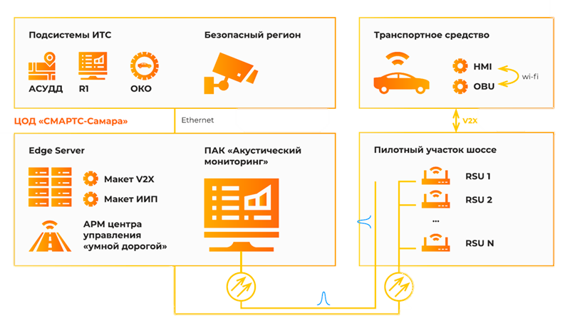

Реализованный проект «Умная дорога»
Телекоммуникационная инфраструктура «СМАРТС» позволила организовать сеть V2X для взаимодействия подключенного автомобиля с дорожной инфраструктурой и участниками дорожного движения.
В 2020 году АО «СМАРТС» на пилотном участке федеральной автодороги общего пользования реализовало макет «Центр управления «Умной» дорогой».

Slide 16
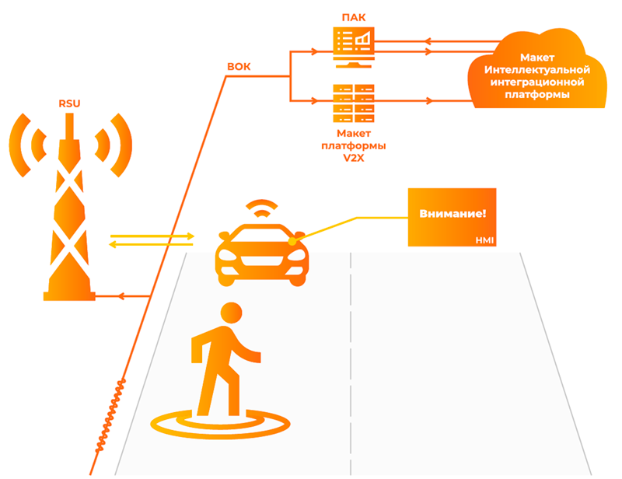
Реализованный проект «Умная дорога»
СЦЕНАРИЙ 1: «ПРЕДОТВРАЩЕНИЕ ОПАСНЫХ СИТУАЦИЙ, СВЯЗАННЫХ С ПЕШЕХОДОМ»
ПАК «Акустический мониторинг» обнаруживает на обочине и проезжей части автодороги вибрационное воздействие от шагов пешехода и передает сообщение в макет Интеллектуальной интеграционной платформы о наличии пешехода, включая время и координаты события. События определяются с точностью до 10 м.
Сценарий 2 «Предотвращение опасных ситуаций, связанных с работой уборочной спецтехники на дороге и на ее обочине, с получением информации о событиях от ИС «Акустический мониторинг»
Сценарий 3 «Предотвращение опасных ситуаций, связанных с открытием крышки люка колодца на обочине и проезжей части автодорог, с получением информации о событиях от ИС «Акустический мониторинг» и от макета АПК «Безопасный регион»
Сценарий 4 «Предотвращение опасных ситуаций, связанных с экстренным торможением автомобилей в потоке транспортных средств, при ограниченной видимости водителем и получении информации о событиях от макета сервисной платформы V2X»
и др.
OBU

Slide 17

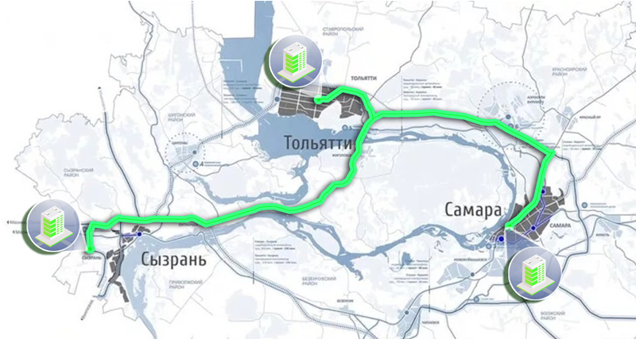
Первая магистральная
квантовая сеть
КИБЕРЗАЩИТА КРИТИЧЕСКИ-ВАЖНОЙ ИНФРАСТРУКТУРЫ
25 декабря 2019 года проект СМАРТС «Магистральная квантовая сеть между городами агломерации Самарской области» победил в конкурсе РФРИТ в рамках проекта «Цифровые технологии».
В 2021 решения АО «СМАРТС» были применены при строительстве квантовой магистральной сети на базе ВОЛС РЖД по маршруту Москва – Санкт-Петербург. Планируется запуск беспилотного локомотива.
В рамках проекта между ЦОДами в городах Самара, Тольятти, Сызрань построена магистральная квантовая сеть (по маршруту участка М-5)
Санкт-Петербург
Великий Новгород
Магистральный участок магистральной квантовой сети РФ
Тверь
Москва
Рязань
Самара
Пенза
Проекты реализованы на базе оборудования средств криптографической защиты (СКЗИ) с квантовым распределением ключей шифрования разработанным и поставленным ООО «СМАРТС-Кванттелеком» (входит в ГК «СМАРТС»)

Slide 18
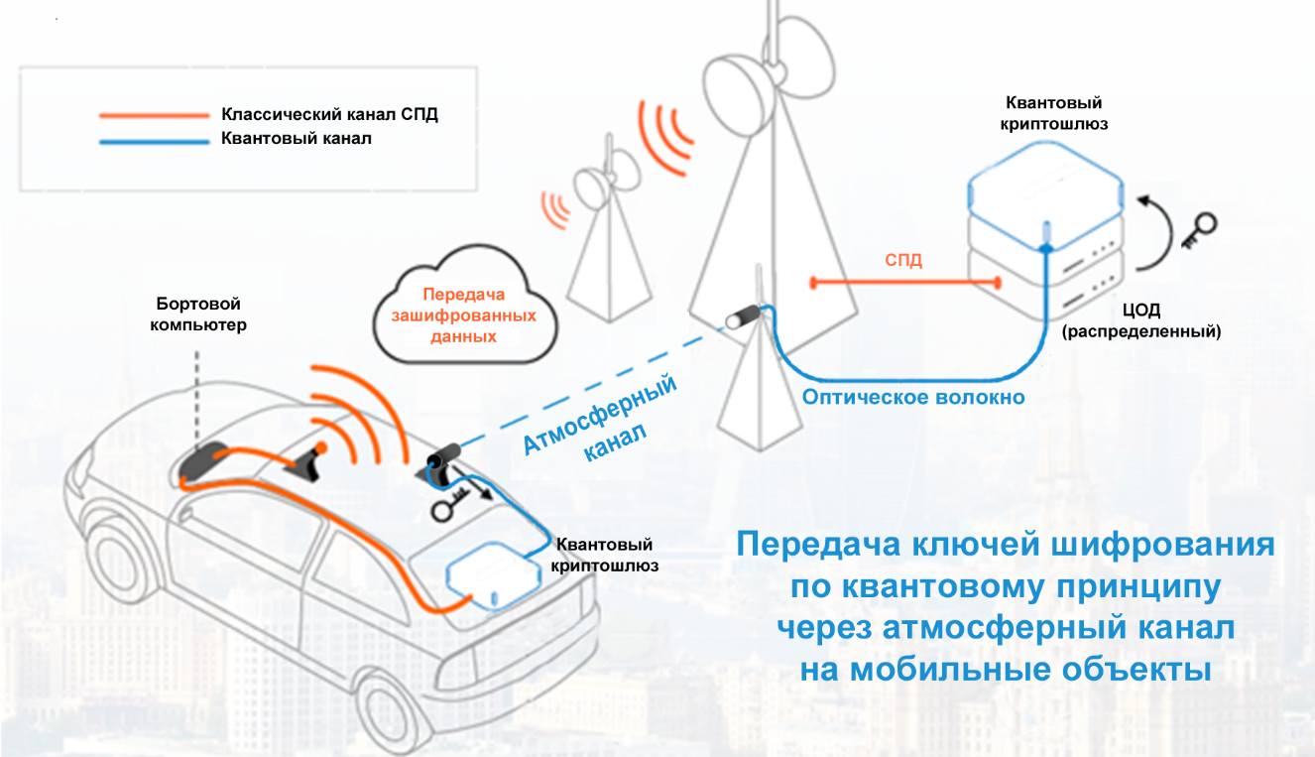







Передача ключей шифрования
на беспилотное транспортное средство
ГК «СМАРТС» отрабатывает технологию внедрения атмосферной линии по передаче квантового ключа шифрования на борт транспортного средства.
Были успешно проведены комплексные испытания уникальной гибридной технологии по передаче квантовых ключей шифрования по атмосферному каналу.
Зашифрованные данные
Зашифрованные данные
СЕТЬ ПЕРЕДАЧИ ДАННЫХ
АТМОСФЕРНЫЙ КВАНТОВЫЙ КАНАЛ
Данная технология позволит создать принципиально не взламываемый шифр, исключив возможность получения злоумышленником удаленного доступа к базовым органам управления транспортного средства, который может закончиться как угоном, так и умышленно создаваемым ДТП с угрозой жизни пассажирам.
ВОЛС
ВОЛС
Телескопическая
приемо-передающая система
ТИПОВОЙ КВАНТОВЫЙ КАНАЛ ПО ВОЛС
ФОРМИРОВАНИЕ КЛЮЧА ШИФРОВАНИЯ ПО КВАНТОВОМУ КАНАЛУ

Slide 19
Предложения
1
2
3
4
5
Использовать компетенции АО «СМАРТС» по создания инфраструктуры «Умных дорог» для запуска подключенного и беспилотного транспорта (ПАСПОРТ Стратегии цифровой трансформации транспортной отрасли РФ: «Создания инфраструктуры для эффективной и безопасной эксплуатации беспилотного автомобильного транспорта в рамках перечня приоритетных дорог»)
Рассмотреть Самарскую область (участок МТМ «Европа Западный Китай») как полигон для внедрения технологий для запуска беспилотного транспорта (Самарская область входит в перечень «регионов для проведения экспериментов по опытной эксплуатации на автомобильных дорогах общего пользования высокоавтоматизированных транспортных средств», а так же имеет высокий технологический задел для развития V2X)
Включить «СМАРТС» в рабочую группу по направлению «Создание опорной защищенной цифровой технологической сети и строительства на её основе ИТС V2X»
Апробировать технологию передачи ключей шифрования на беспилотное транспортное средство по средствам «квантовых коммуникаций»
Поддержать инициативу СМАРТС о внесении АИС «Акустический мониторинг» в структуру (банк) подсистем и элементов подсистем ИТС, внедряемых на федеральных автомобильных дорогах, с целью реализации «Умных дорог» для безопасности дорожного движения и запуска высокоавтоматизированного транспорта .

Slide 20





СПАСИБО ЗА ВНИМАНИЕ
Докладчик: генеральный директор, к.т.н,
Бибикова Елена
Телефон
+7 (846) 231-17-77
Веб-сайт
www.smarts.ru
E-mail
smarts@smarts.ru
Адрес
443013, Самарская обл.,
г.Самара, ул. Дачная, д.2, корп.2

